Slide 1
Статистика наркопреступлений
Алексей Кнорре
Институт проблем правоприменения при ЕУСПб
alexeyknorre.ru

Slide 2
№ | Страна | Заключённых на 100 000 человек | Заключённых всего
1. | США | 666 | 2 145 100
2. | КНР | 118 | 1 649 804
3. | Бразилия | 319 | 659 020
4. | Россия | 431 | 623 642
5. | Индия | 33 | 418 536
6. | Таиланд | 424 | 286 861
7. | Мексика | 204 | 247 001
8. | Иран | 287 | 225 624
9. | Турция | 254 | 201 177
10 | Индонезия | 69 | 180 347
11. | ЮАР | 291 | 161 986
12. | Филиппины | 140 | 142 168
World Prison Brief. Данные 2017 года. URL: http://www.prisonstudies.org

Slide 3
№ | Страна | Заключённых на 100 000 человек | Заключённых всего
1. | Сейшельские острова | 799 | 735
2. | США | 666 | 2 145 100
3. | Сальвадор | 585 | 38 007
4. | Туркмения | 583 | 30 568
5. | Виргинские Острова (США) | 542 | 577
6. | Мальдивы | 514 | 1 880
7. | Куба | 510 | 57 337
8. | Багамы | 439 | 1 727
9. | Гуам (США) | 438 | 756
10 | Гренада | 435 | 465
11. | Руанда | 434 | 54 279
12. | Россия | 431 | 623 642
World Prison Brief. Данные 2017 года. URL: http://www.prisonstudies.org

Slide 4
№ | Страна | Заключённых на 100 000 человек | Заключённых всего
1. | Сейшельские острова | 799 | 735
2. | США | 666 | 2 145 100
3. | Сальвадор | 585 | 38 007
4. | Туркмения | 583 | 30 568
5. | Виргинские Острова (США) | 542 | 577
6. | Мальдивы | 514 | 1 880
7. | Куба | 510 | 57 337
8. | Багамы | 439 | 1 727
9. | Гуам (США) | 438 | 756
10 | Гренада | 435 | 465
11. | Руанда | 434 | 54 279
12. | Россия | 431 | 623 642
World Prison Brief. Данные 2017 года. URL: http://www.prisonstudies.org

Slide 5
«Русь Сидящая»: сколько людей сидит за наркотики?
Конец 2018 года: «тюремное» население составляет 575 686 человек, из них в исправительных колониях – 472 488 человек
28% всех людей, находящихся в исправительных колониях, отбывают наказание по уголовным делам, связанным с наркотиками

Slide 6
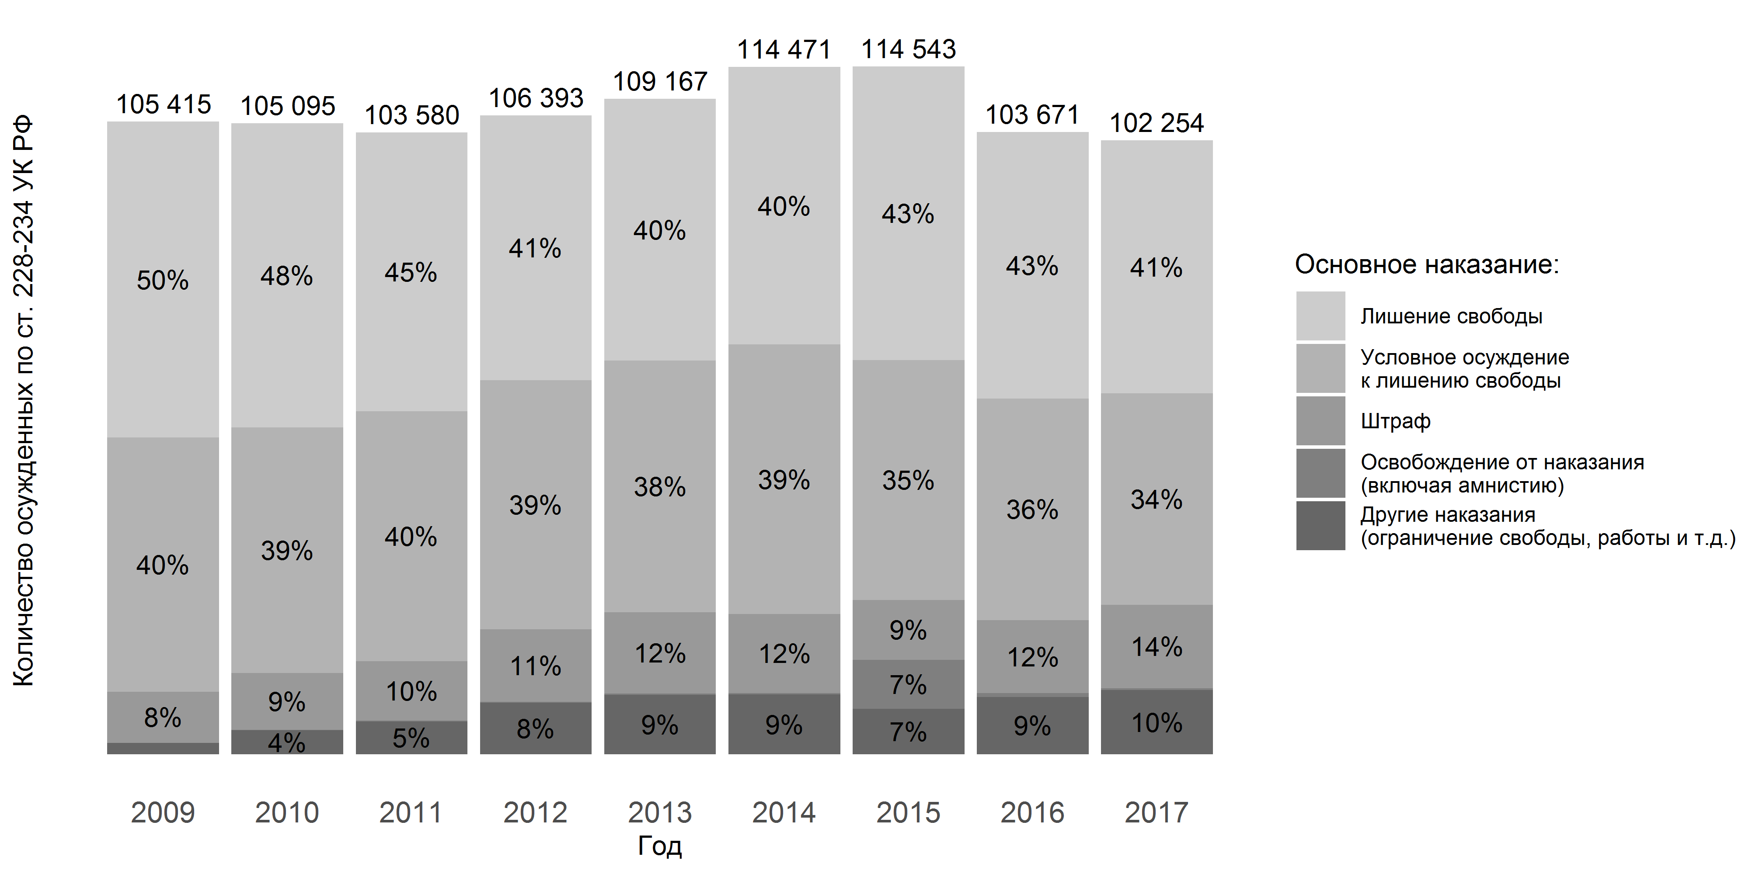
Динамика наркопреступлений за 8 лет

Slide 7
Данные о наркопреступлениях
585 тысяч наблюдений - зарегистрированных преступлений
Фиксация типа изъятого наркотика, массы, региона, типа правоохранительного органа
Генеральная совокупность всех преступлений, зарегистрированных по статьям 228-234 УК РФ за 2013-2014 годы
Много работы по подготовке и чистке данных: огромное количество пропущенных значений, некоторые регионы не представлены

Slide 8
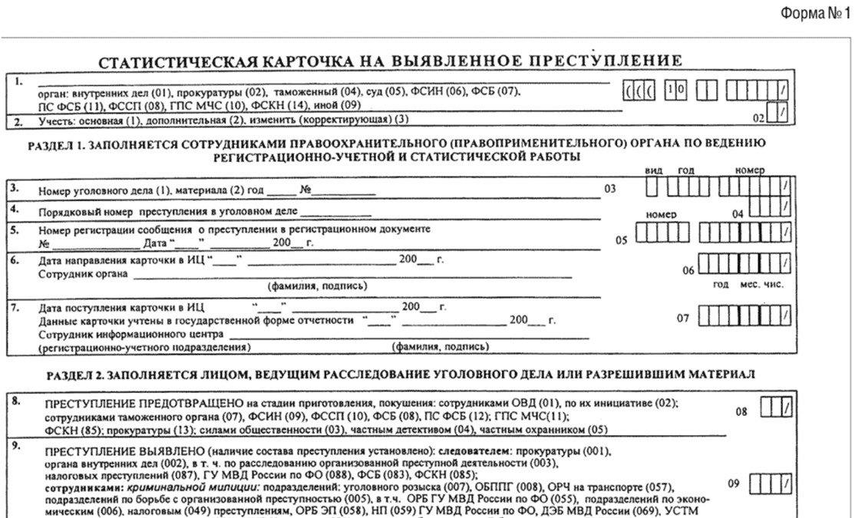

Slide 9
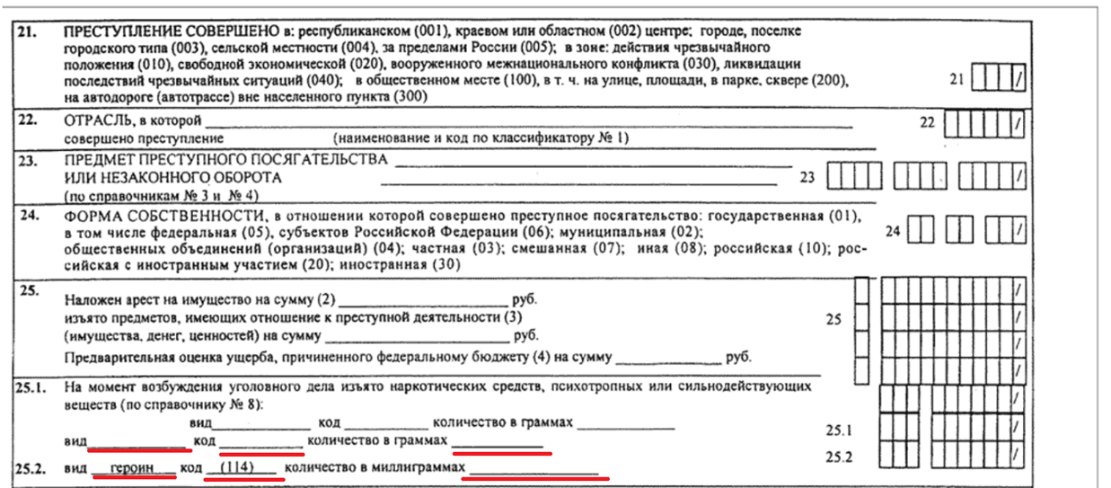

Slide 11
Самые часто изымаемые наркотики
Категория наркотических веществ | Доля
Натуральные каннабиоиды (конопля и её производные) | 33%
Героин | 25%
Амфетамины («спиды») | 14%
Синтетические каннабиоиды («спайсы») | 14%
Другие опиаты | 4%
Остальные наркотические и психотропные вещества | 10%
Все наркопреступления, зарегистрированные МВД за 2013-2014 годы.
Данные Института проблем правоприменения.

Slide 12
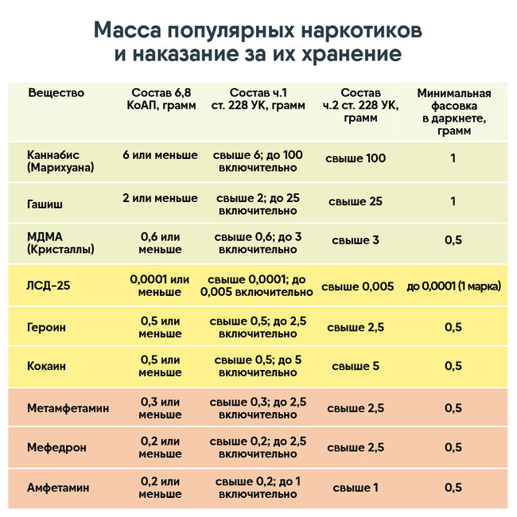
Как квалифицируются наркопреступления?
Картинка: Открытая Россия
URL:
https://openrussia.org/notes/713546/

Slide 13
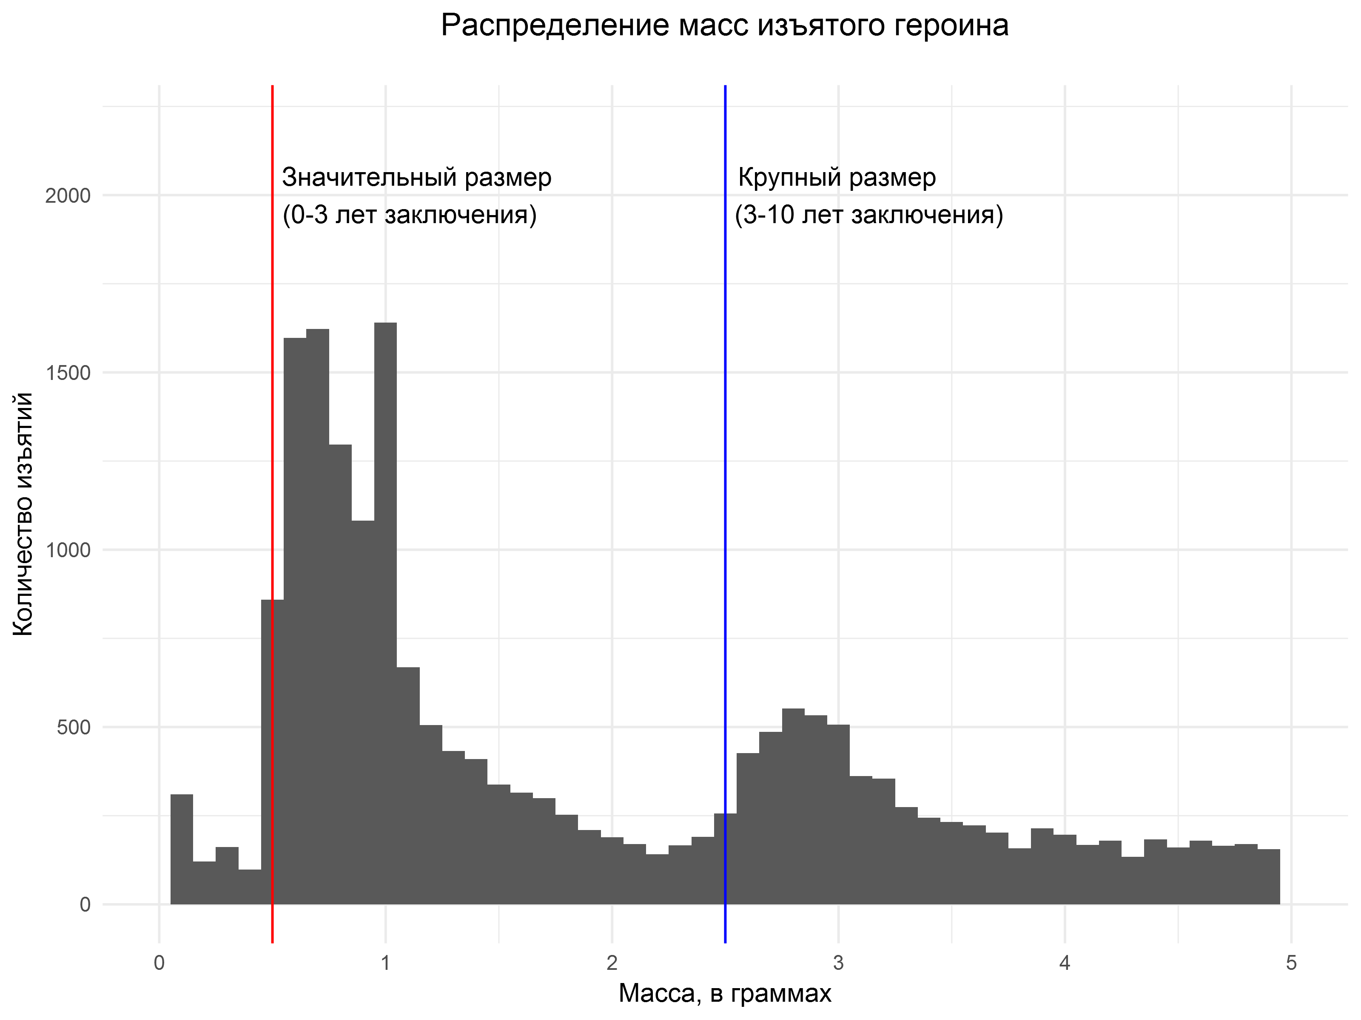

Slide 14
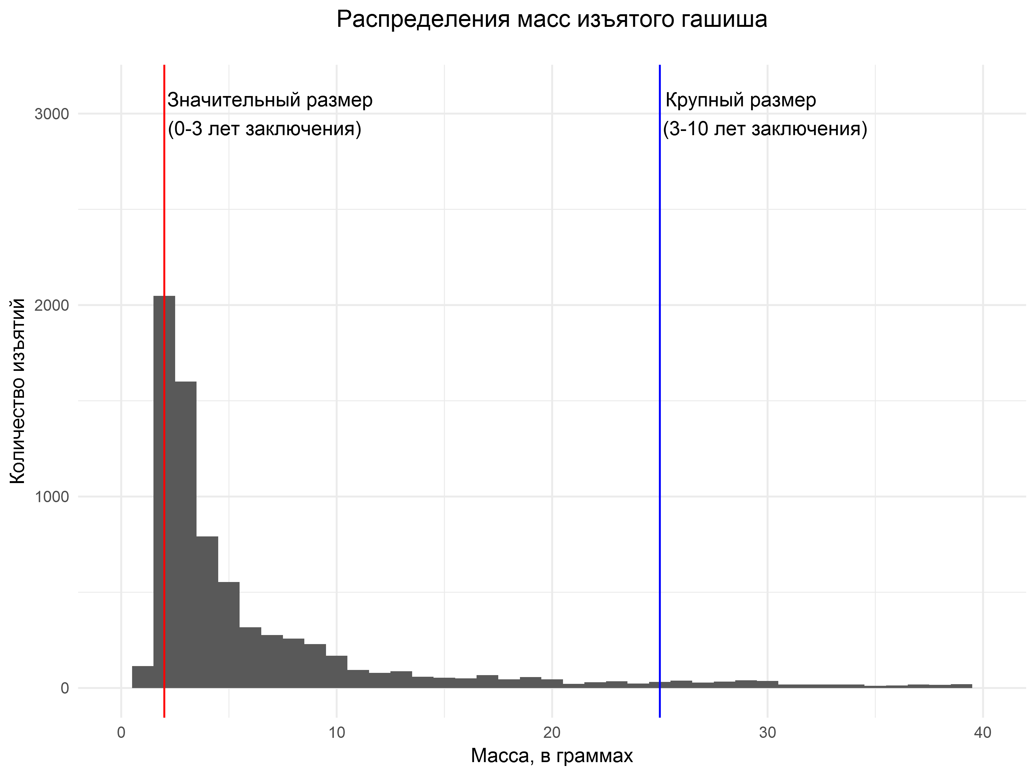

Slide 15
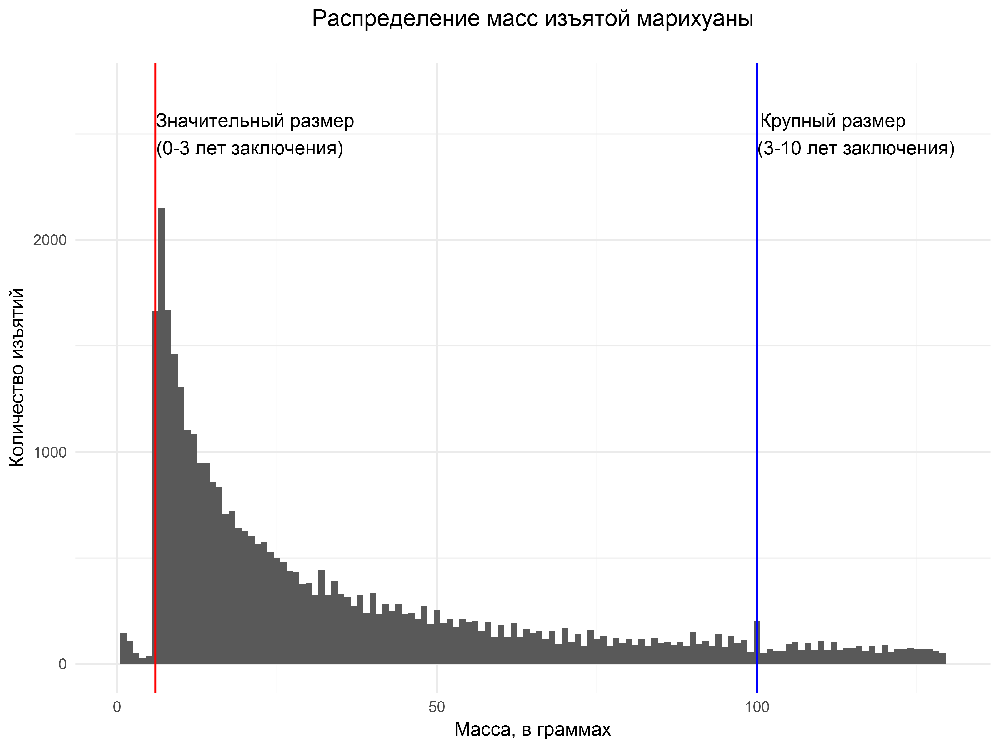

Slide 16
Пилотное исследования наркорынка
Данные о лотах продаваемых наркотиков с нелегальной торговой площадки RAMP, сентябрь 2016.
Получены при помощи ГлавНИВЦ при Управлении делами Президента

Slide 17
Город | Частота | %
Москва | 1365 | 29
Санкт-Петербург | 379 | 8
Екатеринбург | 240 | 5
Томск | 152 | 3
Нижний Новгород | 149 | 3
Казань | 142 | 3
Уфа | 123 | 3
Барнаул | 95 | 2
Челябинск | 88 | 2
Другие города | 2013 | 37
Всего | 4746 | 100

Slide 18
Тип наркотиков | Частота | %
Шишки | 944 | 20
Гашиш | 914 | 19
Таблетки | 620 | 13
Амфетамин | 614 | 13
Кокаин | 317 | 7
MDMA | 287 | 6
Мефедрон | 260 | 5
LSD | 178 | 4
nbome | 162 | 3
Другие | 450 | 7
Всего | 4746 | 100

Slide 19
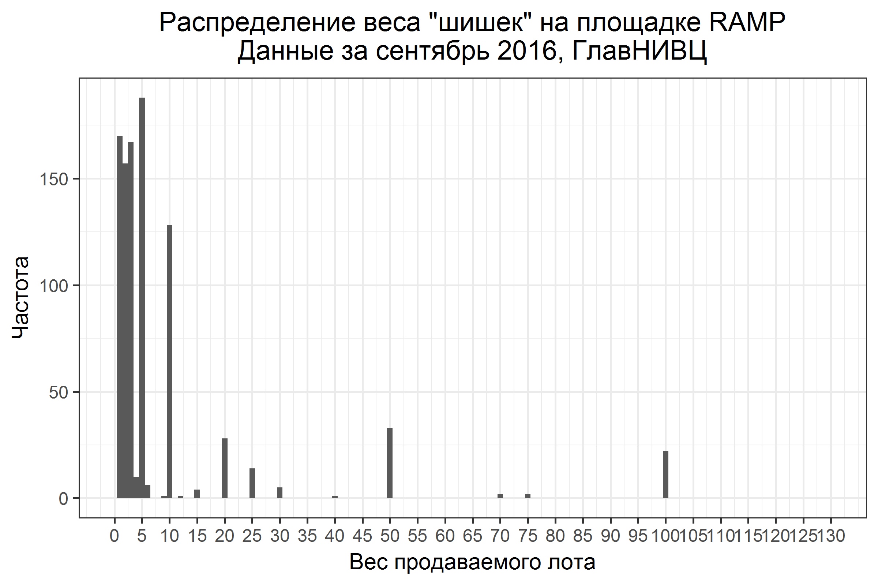

Slide 20
Смесь = чистое вещество
Постановление Пленума Верховного Суда РФ от 15 июня 2006 г. №14:
Если наркотическое средство или психотропное вещество, включенное в список I <...> входит в состав смеси (препарата), содержащей одно наркотическое средство или психотропное вещество, его размер определяется весом всей смеси.

Slide 21
Интернет-опрос про «откупы» по наркотикам
Проведён Фондом Андрея Рылькова в сентябре 2017
467 валидных ответов по анкете в Google Forms
Нерепрезентативный by design: ¾ ответов – Москва и Петербург
Вопросы про место встречи с полицейскими, имеющийся наркотик и его вес, цену «откупа»
Текст отчёта об исследовании:
http://rylkov-fond.org/files/2017/11/tsena-svobody.pdf

Slide 22
Популярность разных наркотиков
Наркотик | Частота | %
Марихуана | 140 | 30
Гашиш | 127 | 27,2
«Спиды» | 78 | 16,7
Мефедрон | 24 | 5,1
МДМА/экстази (таблетки) | 20 | 4,3
Кокаин | 11 | 2,4
МДМА (кристаллы) | 8 | 1,7
Героин | 7 | 1,5
«Спайсы» | 7 | 1,5
Другие варианты ответов | 45 | 9,1
Всего | 467 | 100

Slide 23
№ | Наркотик | Сумма откупа, в рублях (медиана) | Примерная масса, в граммах (медиана) | Количество ответов
1. | Марихуана | 21 000 | 2 | 140
2. | Гашиш | 22 500 | 1 | 127
3. | «Спиды» | 50 000 | 2 | 78
4. | Мефедрон | 45 000 | 1 | 24
5. | МДМА (таблетки) | 50 000 | 2,25 | 20
6. | Кокаин | 60 000 | 1 | 11
7. | МДМА кристаллы | 112 500 | 1 | 8
8. | Героин | 150 000 | 2 | 7
9. | «Спайсы» | 75 000 | 3,5 | 7
10. | Метадон | 27 500 | 0,8 | 4

Slide 24
Связь цены «откупа» и географии
 | Москва |  |  | Петербург |  |  | Другие города
Наркотик | Стоимость откупа, в рублях (медиана) | N |  | Стоимость откупа, в рублях (медиана) | N |  | Стоимость откупа, в рублях (медиана) | N
Гашиш | 25 000 | 71 |  | 20 000 | 35 |  | 20 000 | 21
Марихуана | 30 000 | 57 |  | 20 000 | 36 |  | 15 000 | 47
«Спиды» | 50 000 | 44 |  | 50 000 | 23 |  | 40 000 | 11

Slide 25
Статистика наркопреступлений
Алексей Кнорре
Институт проблем правоприменения при ЕУСПб
alexeyknorre.ru

